Slide 1

Název školy: Základní škola a mateřská škola Domažlice , Msgre B. Staška 232, příspěvková organizace
Autor: Mgr.Olga Kolářová
Název : VY_22_INOVACE_01_Music time
Téma: Music time
Číslo projektu: CZ.1.07/1.4.00/21.1437
Sada:Anglický jazyk pro 4.ročník

Slide 2
ANOTACE:
Materiál je určen pro 4.třídu.
Procvičuje učivo STARTER UNIT,
MUSIC INSTRUMENT /učebnice Chit Chat 2/.
Je určen pro práci s interaktivní tabulí.
Inovace:Materiál vybízí k aktivnímu osvojení učiva prostřednictvím interaktivní tabule.

Slide 3
Music time
ANGLICKÝ JAZYK PRO 4.ROČNÍK
Mgr. OLGA KOLÁŘOVÁ

Slide 4
OBSAH
Přiřaď slovo k hudebnímu nástroji
Doplň chybějící písmena
Odpověz na otázky

Slide 5
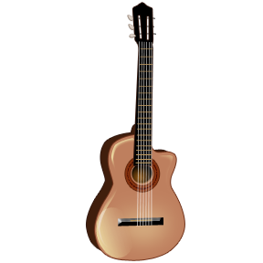
1. Spoj slovo a obrázek
violin
trumpet
drum
piano
guitar

Slide 6
2. Doplň chybějící písmena
G _ I T _ _
_ _ U M
P _ A N _
_ R U _ _ E _
V _ _ L _ N
3. Odpověz
CAN HE PL AY THE VIOLIN?
YES,________________________
AND YOU?
_______________________________

Slide 7
ZDROJE:
Ilustrace:
www.office.microsoft.com

